Slide 1
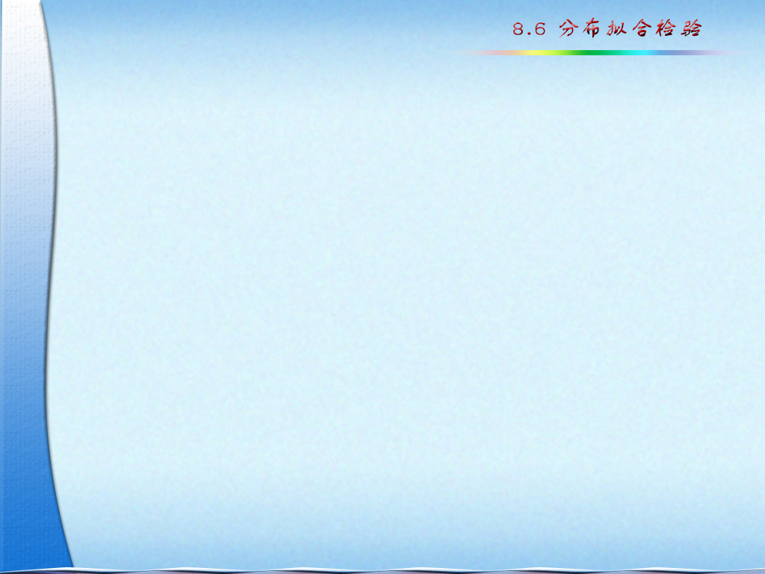
补充例题

Slide 2
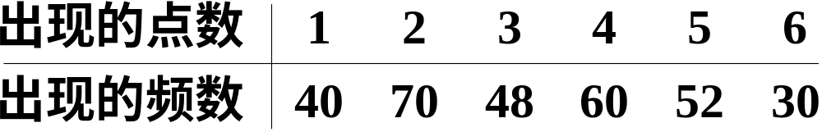


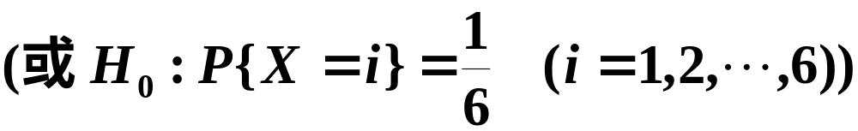
补充1
把一颗骰子重复抛掷 300 次, 结果如下:
试检验这颗骰子的六个面是否匀称?
解
根据题意需要检验假设
H₀: 这颗骰子的六个面是匀称的.
其中 X 表示抛掷这骰子一次所出现的点数 (可能
值只有 6 个),

Slide 3


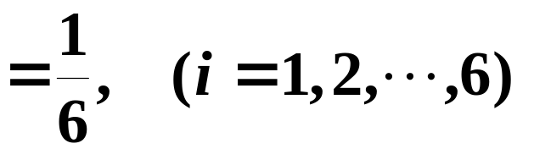

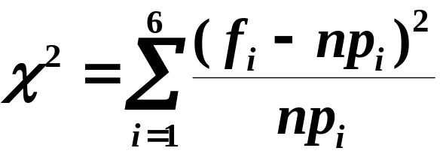
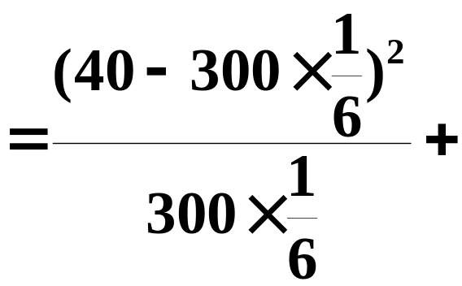
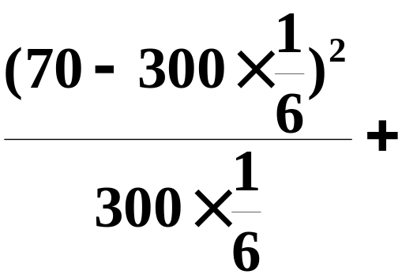
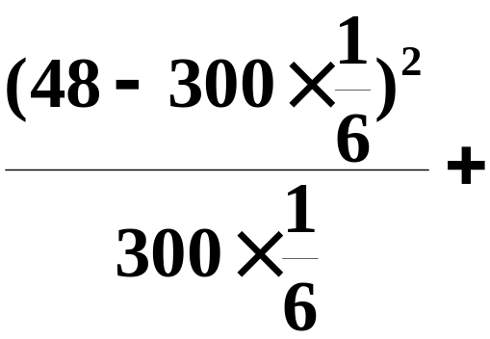
在 H₀ 为真的前提下,

Slide 4

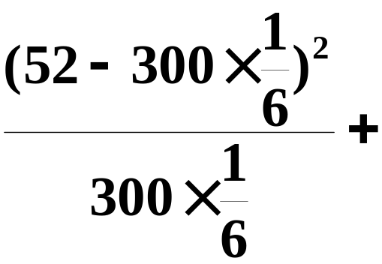
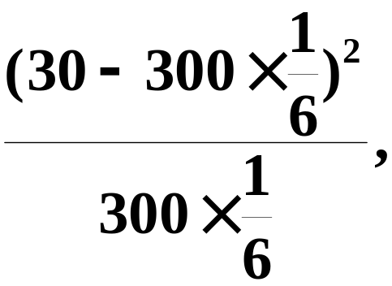


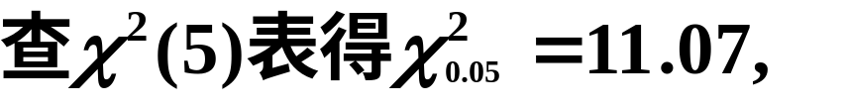

所以拒绝 H₀,
认为这颗骰子的六个面不是匀称的.

Slide 5

补充2
下面列出了84个依特拉斯坎人男子的头颅的最大宽度(mm), 试验证这些数据是否来自正态总体?
141 148 132 138 154 142 150 146 155 158
150 140 147 148 144 150 149 145 149 158
143 141 144 144 126 140 144 142 141 140
145 135 147 146 141 136 140 146 142 137
148 154 137 139 143 140 131 143 141 149
148 135 148 152 143 144 141 143 147 146
150 132 142 142 143 153 149 146 149 138
142 149 142 137 134 144 146 147 140 142
140 137 152 145

Slide 6
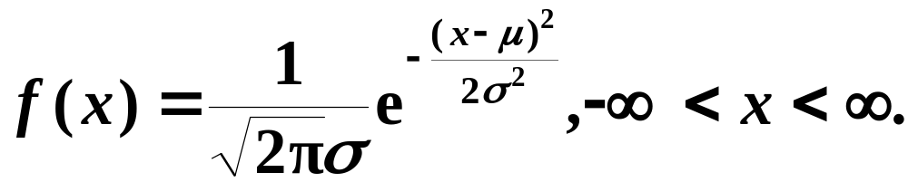



解
所求问题为检验假设
由最大似然估计法得
(见下页表)

Slide 7




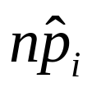










补充2的
拟合检验计算表
 | 1 4 10 33 24 9 3 | 0.0087 0.0519 0.1752 0.3120 0.2811 0.1336 0.0375 | 0.73 4.36 14.72 26.21 23.61 11.22 3.15 | 6.79 41.55 24.40 10.02 =87.67
5.09
4.91
14.37
在 H₀ 为真的前提下,
X 的概率密度的估计为

Slide 8
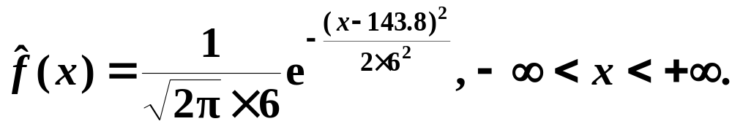



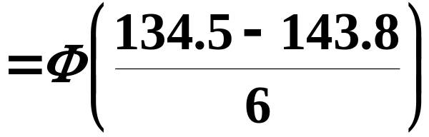
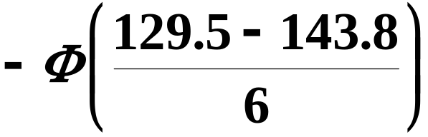


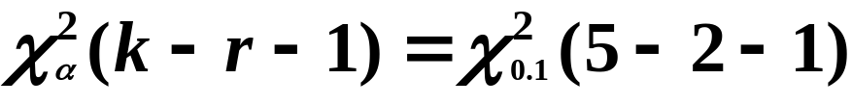
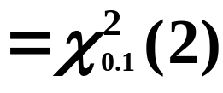


故在水平 0.1 下接受 H₀,
认为样本服从正态分布.

Slide 9
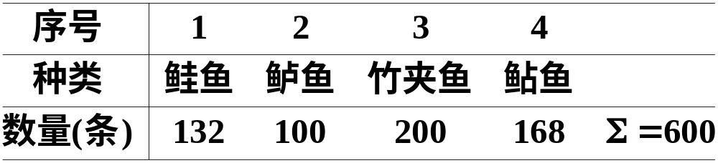


补充3
一农场10年前在一鱼塘里按如下比例 20 : 15 : 40 : 25 投放了四种鱼: 鲑鱼、鲈鱼、竹夹鱼和鲇鱼的鱼苗. 现在在鱼塘里获得一样本如下:
检验各鱼类数量的比例较 10 年前是否有显著改变?

Slide 10

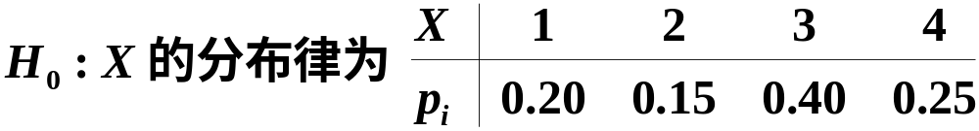

解
根据题意需检验假设:
所需计算列表如下

Slide 11

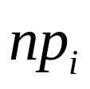







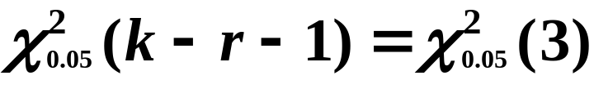


补充3 的
拟合检验计算表
 | 132 100 200 168 | 0.20 0.15 0.40 0.25 | 120 90 240 150 | 145.20 111.11 166.67 188.16 =611.14
故拒绝 H₀,
认为各鱼类数量之比较 10 年前有显著改变 .

